Slide 1


KHỞI ĐỘNG
1. Em hãy nêu lại các tính chất của tỉ lệ thức.
2. Em hãy nêu lại tính chất của dãy tỉ số bằng nhau.
Nếu $\frac{a}{b}=\frac{c}{d}$ thì $ad=bc$
Nếu $ad=bc$ (với a, b, c, d $≠$0 thì ta có các tỉ lệ thức:
$$\frac{a}{b}=\frac{c}{d}; \frac{a}{c}=\frac{b}{d}; \frac{d}{b}=\frac{c}{a}; \frac{d}{c}=\frac{b}{a}$$

Slide 2

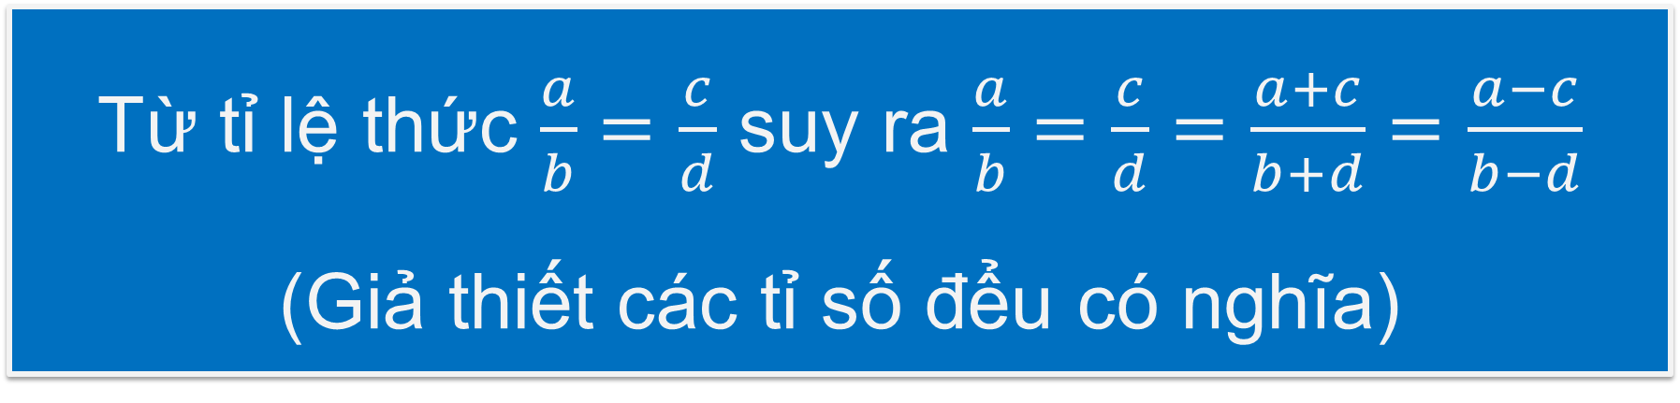
KHỞI ĐỘNG
1. Em hãy nêu lại các tính chất của tỉ lệ thức.
2. Em hãy nêu lại tính chất của dãy tỉ số bằng nhau.
Từ tỉ lệ thức $\frac{a}{b}=\frac{c}{d}$ suy ra $\frac{a}{b}=\frac{c}{d}=\frac{a+c}{b+d}=\frac{a−c}{b−d}$
(Giả thiết các tỉ số đểu có nghĩa)

Slide 3
TIẾT 49: BÀI LUYỆN TẬP CHUNG

Slide 4
NỘI DUNG BÀI HỌC
Các dạng toán:
Dạng 1:
Lập các tỉ lệ thức
Tìm hai số biết tổng (hoặc hiệu) và tỉ số của chúng
Dạng 2:
Dạng 3:
Bài toán có lời văn

Slide 5
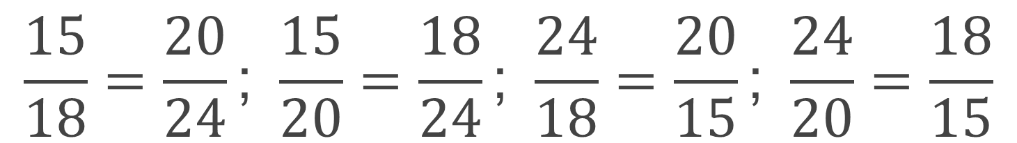
Ví dụ 1 (SGK – tr10)
Lập các tỉ lệ thức có thể được từ bốn số: 15; 18; 20; 24
Giải
Từ bốn số đã cho ta lập được đẳng thức: 15.24 = 18.20 (vì đều bằng 360)
Từ đẳng thức này ta lập được bốn tỉ lệ thức sau:
$$\frac{15}{18}=\frac{20}{24}\text{; }\frac{15}{20}=\frac{18}{24}\text{; }\frac{24}{18}=\frac{20}{15}\text{; }\frac{24}{20}=\frac{18}{15}$$

Slide 6
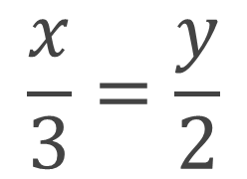


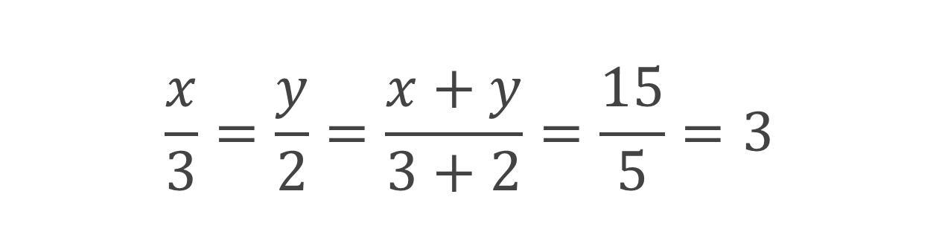
$$\frac{x}{y}=\frac{3}{2}$$
Ví dụ 2 (SGK – tr10)
Tìm x và y sao cho và x + y = 15
Giải
$$\frac{x}{y}=\frac{3}{2}$$
$$\frac{x}{3}=\frac{y}{2}$$
Từ suy ra
Theo tính chất của dãy tỉ số bằng nhau, ta có
$$\frac{x}{3}=\frac{y}{2}=\frac{x+y}{3+2}=\frac{15}{5}=3$$
Suy ra x = 3.3 = 9 và y = 3.2 = 6

Slide 7

Ví dụ 3 (SGK – tr10)
Tính độ dài các cạnh của một tam giác, biết độ dài các cạnh của nó tỉ lệ với 2; 3; 4 và cạnh lớn nhất dài hơn cạnh nhỏ nhất 6 cm.
Giải
Gọi độ dài các cạnh của một tam giác lần lượt là x, y, z (cm, x, y, z > 0)
Độ dài các cạnh của nó tỉ lệ với 2; 3; 4, thì ta suy ra được điều gì?
Cạnh lớn nhất dài hơn cạnh nhỏ nhất 6 cm, ta suy ra được biểu thức nào?

Slide 8
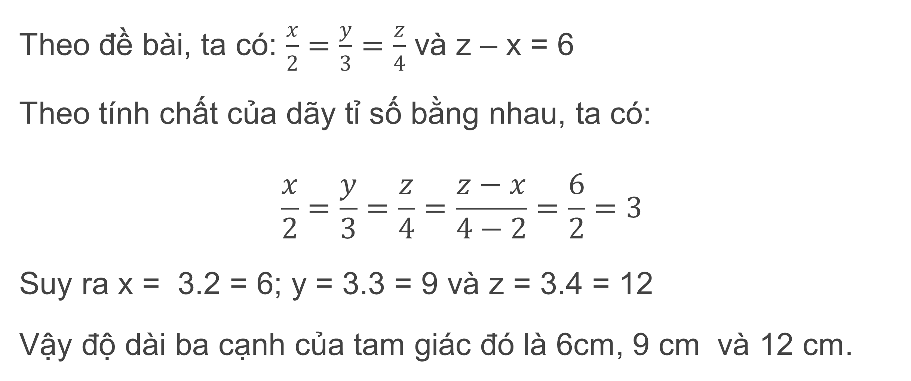
Gọi độ dài các cạnh của một tam giác lần lượt là x, y, z (cm, x, y, z > 0)
Theo đề bài, ta có: $\frac{x}{2}=\frac{y}{3}=\frac{z}{4}$ và z – x = 6
Theo tính chất của dãy tỉ số bằng nhau, ta có:
$$\frac{x}{2}=\frac{y}{3}=\frac{z}{4}=\frac{z−x}{4−2}=\frac{6}{2}=3$$
Suy ra x = 3.2 = 6; y = 3.3 = 9 và z = 3.4 = 12
Vậy độ dài ba cạnh của tam giác đó là 6cm, 9 cm và 12 cm.

Slide 9
LUYỆN TẬP

Slide 10
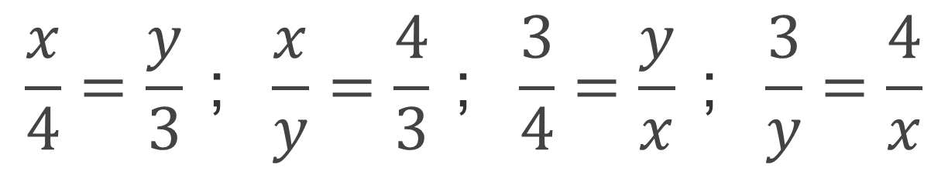
Lập các tỉ lệ thức có thể được từ đẳng thức 3x = 4y (x.y ≠ 0).
Bài 6.11 (Tr10)
Giải
Từ đẳng thức $3x=4y$, ta có thể lập được bốn tỉ lệ thức sau:
$$\frac{x}{4}=\frac{y}{3} \text{; }\frac{x}{y}=\frac{4}{3} \text{; }\frac{3}{4}=\frac{y}{x} \text{; }\frac{3}{y}=\frac{4}{x}$$

Slide 11
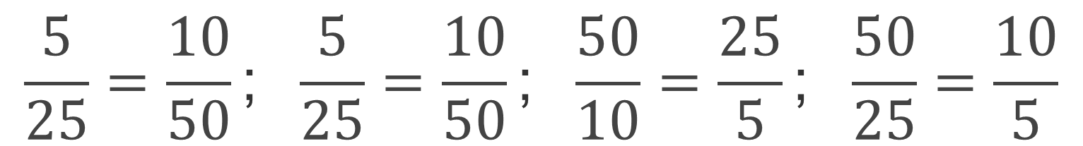
Bài 6.12 (Tr10)
Hãy lập tất cả các tỉ lệ thức có thể được từ bốn số: 5; 10; 25; 50.
Giải
Từ 4 số trên, ta chỉ có đẳng thức: 5 . 50 = 10 . 25 (vì đều bằng 250)
Từ đẳng thức trên, có thể lập được các tỉ lệ thức là:
$$\frac{5}{25}=\frac{10}{50}\text{; }\frac{5}{25}=\frac{10}{50}\text{; }\frac{50}{10}=\frac{25}{5}\text{; }\frac{50}{25}=\frac{10}{5}$$

Slide 12
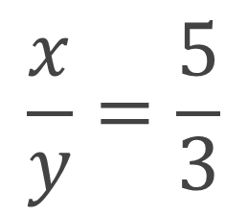
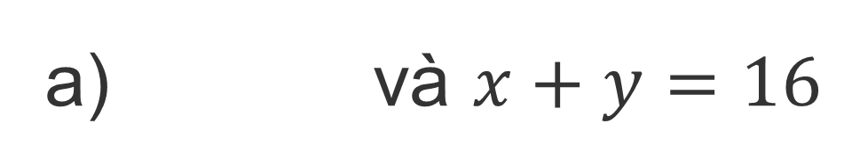

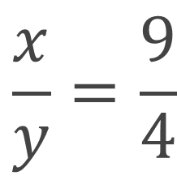
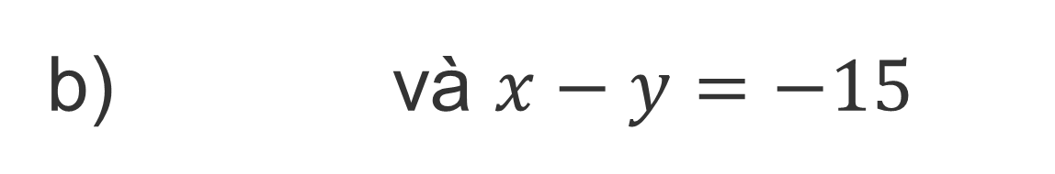
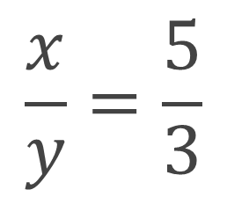

Bài 6.13 (Tr10)
Tìm x và y, biết:
$$\frac{x}{y}=\frac{5}{3}$$
$$\frac{x}{y}=\frac{9}{4}$$
a) và $x+y=16$
b) và $x−y=−15$
Giải
$$\frac{x}{y}=\frac{5}{3}$$
$$\frac{x}{5}=\frac{y}{3}$$
a) Từ
suy ra
$$\frac{x}{5}=\frac{y}{3}=\frac{x+y}{5+3}=\frac{x+y}{8}=\frac{16}{8}=2$$
Áp dụng tính chất dãy tỉ số bằng nhau, ta có:
$⇒$Từ đây tính được: x = 2 . 5 = 10 và y = 2 . 3 = 6

Slide 13
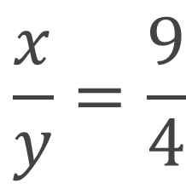

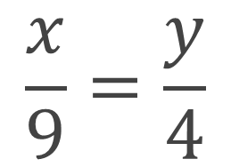
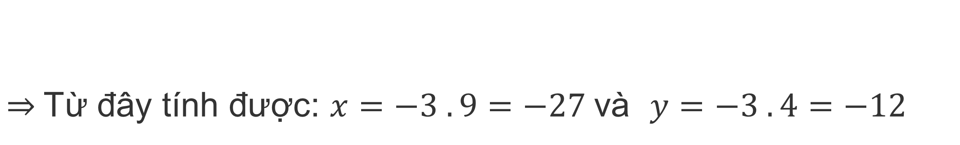
Bài 6.13 (Tr10)
Tìm x và y, biết:
$$\frac{x}{y}=\frac{5}{3}$$
$$\frac{x}{y}=\frac{9}{4}$$
a) và $x+y=16$
b) và $x−y=−15$
Giải
$$\frac{x}{y}=\frac{9}{4}$$
$$\frac{x}{9}=\frac{y}{4}$$
b) Từ
suy ra
$$\frac{x}{9}=\frac{y}{4}=\frac{x−y}{9−4}=\frac{x−y}{5}=\frac{−15}{5}=−3$$
Áp dụng tính chất dãy tỉ số bằng nhau, ta có:
$⇒$Từ đây tính được: $x=−3 . 9=−27$và $y=−3 . 4=−12$

Slide 14
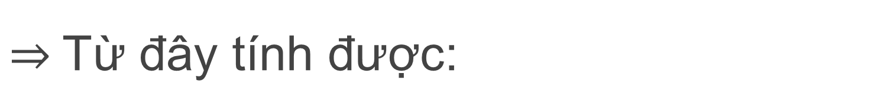

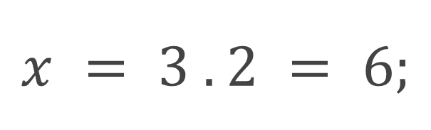
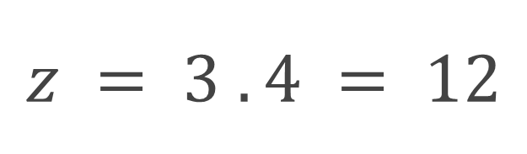

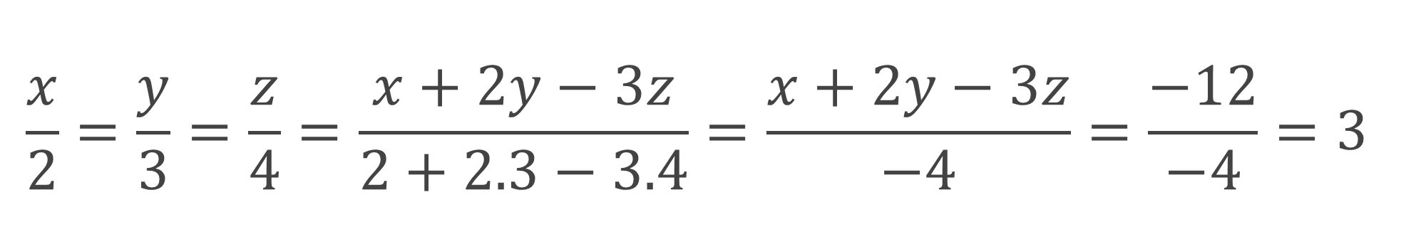
Bài 6.16 (Tr10)
$$\frac{x}{2}=\frac{y}{3}=\frac{z }{4}$$
Tìm ba số x, y, z, biết rằng: và $x+2y−3z =−12$
Giải
Áp dụng tính chất của dãy tỉ số bằng nhau, ta có:
$$\frac{x}{2}=\frac{y}{3}=\frac{z}{4}=\frac{x+2y−3z}{2+2.3−3.4}=\frac{x+2y−3z}{−4}=\frac{−12}{−4}=3$$
$⇒$Từ đây tính được:
$$y = 3 . 3 = 9;$$
$$x = 3 . 2 = 6;$$
$$z = 3 . 4 = 12$$

Slide 15
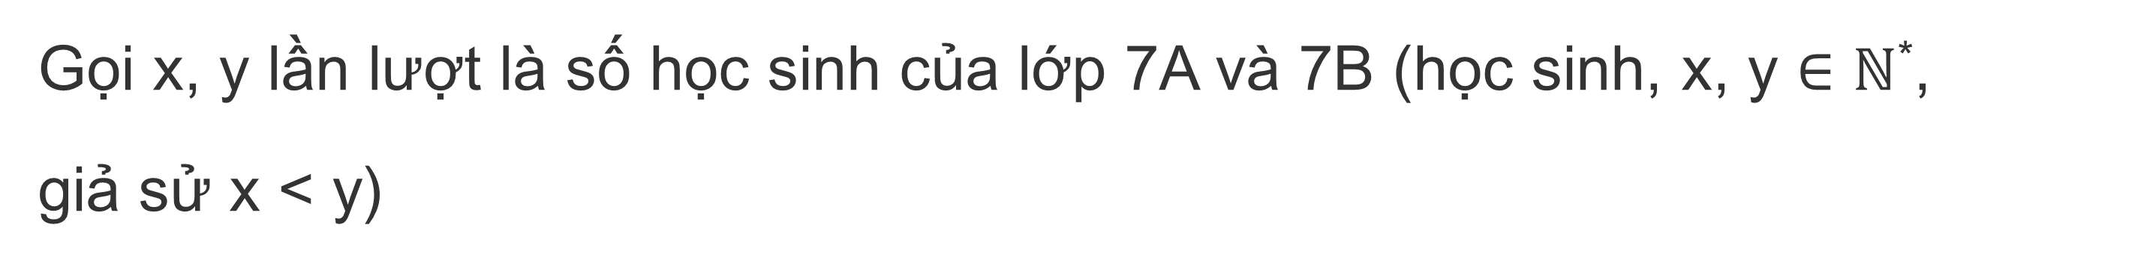

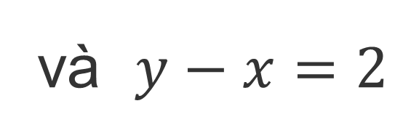
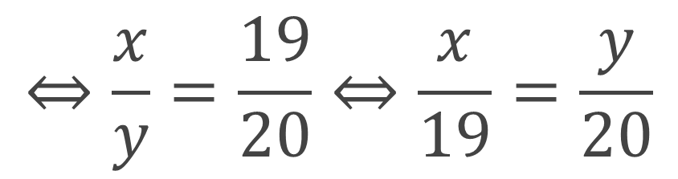

Bài 6.14 (Tr10)
Tỉ số của số học sinh của hai lớp 7A và 7B là 0,95. Hỏi mỗi lớp có bao nhiêu học sinh, biết số học sinh của một lớp nhiều hơn lớp kia là 2 em?
Giải
Gọi x, y lần lượt là số học sinh của lớp 7A và 7B (học sinh, x, y $∈$ $ℕ$*,
giả sử x < y)
$$⇔\frac{x}{y}=\frac{19}{20}⇔\frac{x}{19}=\frac{y}{20}$$
- Theo đề bài, ta có:
$$\frac{x}{y}=0,95$$
Như vậy, từ đề bài ta có:
$$\frac{x}{19}=\frac{y}{20}$$
và $y−x=2$

Slide 16
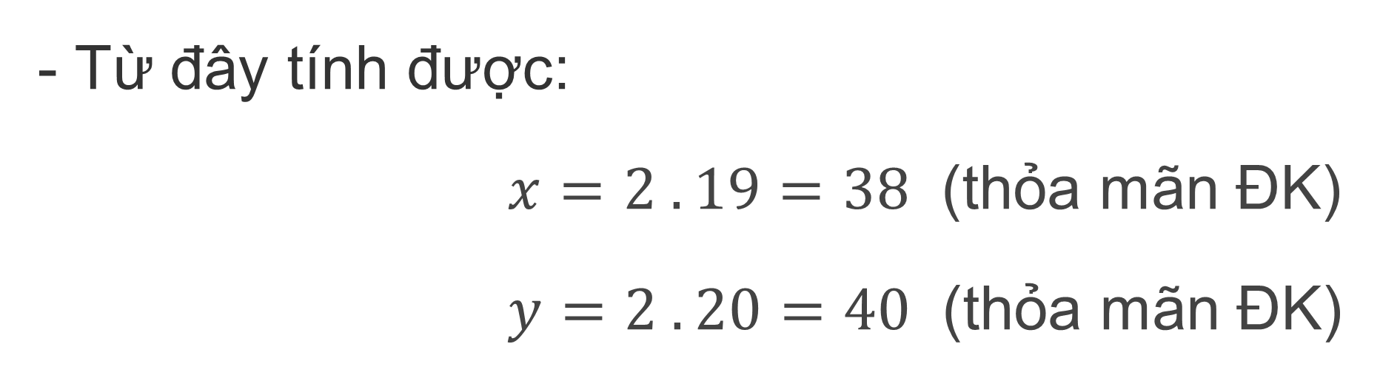
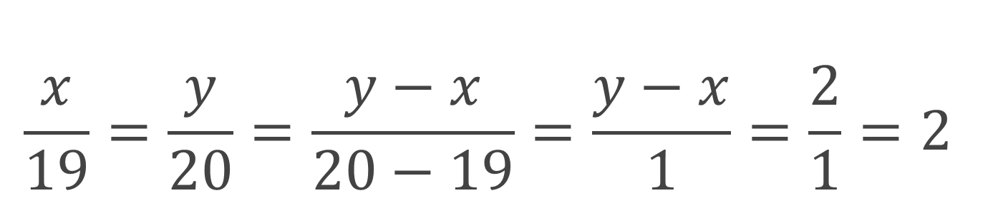
- Áp dụng tính chất của dãy tỉ số bằng nhau, ta có:
$$\frac{x}{19}=\frac{y}{20}=\frac{y−x}{20−19}=\frac{y−x}{1}=\frac{2}{1}=2$$
- Từ đây tính được:
$x=2 . 19=38$ (thỏa mãn ĐK)
$y=2 . 20=40$ (thỏa mãn ĐK)
Kết luận:
Số học sinh của lớp 7A là 38 học sinh.
Số học sinh của lớp 7B là 40 học sinh.

Slide 17
Bài 6.15 (Tr10)
Người ta định làm một con đường trong 15 ngày. Một đội công nhân 45 người làm trong 10 ngày mới được một nửa công việc. Hỏi phải bổ sung thêm bao nhiêu người nữa để có thể hoàn thành công việc đúng hạn (biết năng suất lao động của mỗi người như nhau).

Slide 18
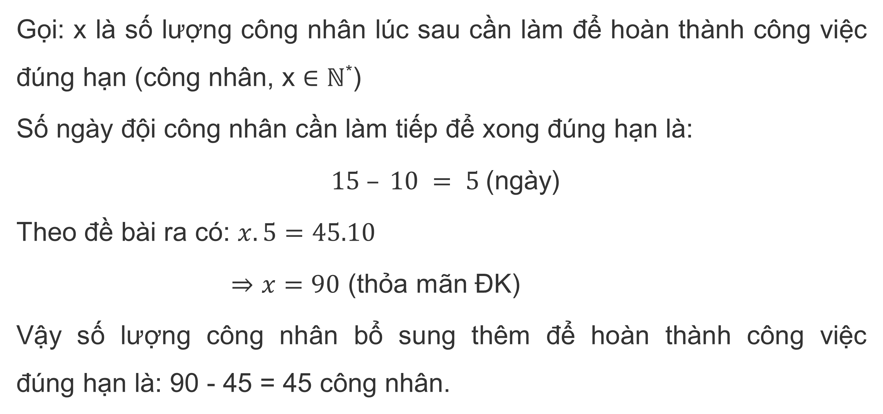
Giải
Gọi: x là số lượng công nhân lúc sau cần làm để hoàn thành công việc đúng hạn (công nhân, x $∈$ $ℕ$*)
Số ngày đội công nhân cần làm tiếp để xong đúng hạn là:
$15 – 10 = 5$(ngày)
Theo đề bài ra có: $x. 5=45.10$
$⇒$ $x=90$ (thỏa mãn ĐK)
Vậy số lượng công nhân bổ sung thêm để hoàn thành công việc đúng hạn là: 90 - 45 = 45 công nhân.

Slide 19
HƯỚNG DẪN VỀ NHÀ
Ghi nhớ kiến thức trong bài.
Hoàn thành các bài tập trong SBT.
Chuẩn bị bài mới “Bài 22: Đại lượng tỉ lệ thuận”.

Slide 20


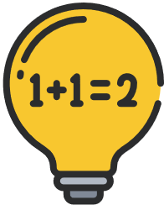


HẸN GẶP LẠI CÁC EM Ở TIẾT HỌC SAU!

